Slide 1
TRƯỜNG THCS CẨM THỊNH
MÔN:GIÁO DỤC ĐỊA PHƯƠNG 9

Slide 2
HOẠT ĐỘNG MỞ ĐẦU

Slide 3
? Đoạn video trên ghi lại sự kiện nào trong lịch sử dân tộc?
? Em có cảm nhận như thế nào về sự kiện đó?

Slide 4
Tình hình chung ở Quảng Ninh sau ngày Cách mạng tháng Tám năm 1945 thành công
Quân dân Quảng Ninh chiến đấu chống thực dân Pháp (1946 - 1950)
Quân dân Quảng Ninh đẩy mạnh chiến tranh du kích, phối hợp với chiến trường cả nước kháng chiến chống thực dân Pháp (1951-1954)
Nguyên nhân thắng lợi, ý nghĩa lịch sử của cuộc kháng chiến chống Pháp ở Quảng Ninh

Slide 5
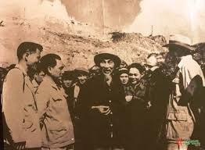
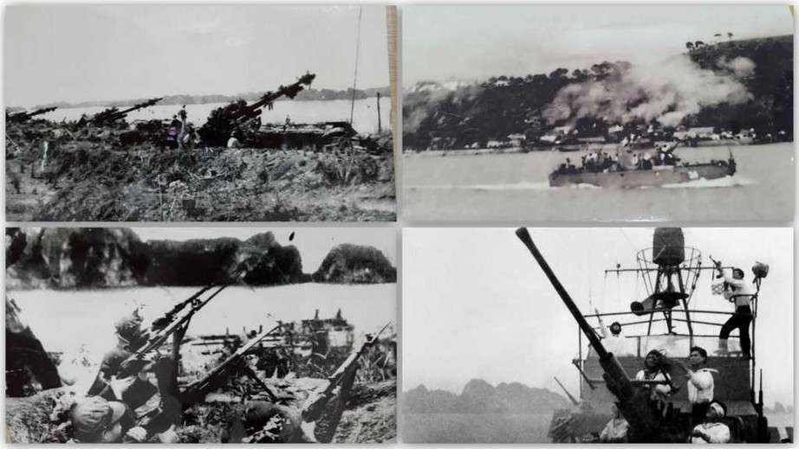
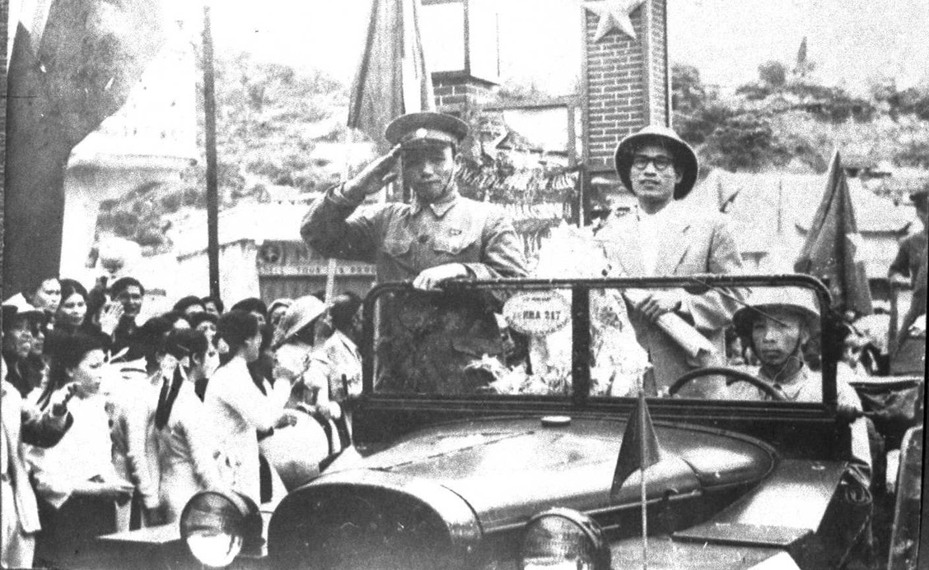
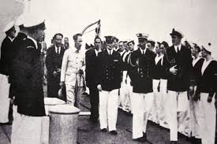

Slide 6
1. Tình hình chung ở Quảng Ninh sau ngày Cách mạng tháng Tám năm 1945 thành công
HOẠT ĐỘNG NHÓM
GV chia 4 nhóm lần 1 thảo luận (5 phút)
+ Nhóm 1,2: Tìm hiểu khó khăn
+ Nhóm 3,4: Tìm hiểu thuận lợi
GV chia nhóm lần 2, chia sẻ kết quả sau hoạt động nhóm lần 1 (5 phút)
+ Nhóm 1,3: Tìm hiểu khó khăn
+ Nhóm 2,4: Tìm hiểu thuận lợi HS hoạt động nhóm thảo luận
Đại diện 2 nhóm báo cáo sản phẩm

Slide 7
1. Tình hình chung ở Quảng Ninh sau ngày Cách mạng tháng Tám năm 1945 thành công
b. Thuận lợi
a. Khó khăn
Về chính trị
Về kinh tế:
Xã hội, văn hóa

Slide 8
1. Tình hình chung ở Quảng Ninh sau ngày Cách mạng tháng Tám năm 1945 thành công
a. Khó khăn
Thù trong, giặc ngoài đang tìm cách lật đổ chính quyền cách mạng mới.
Chính quyền cách mạng đã được thành lập nhưng phải lo giải quyết những hậu quả về kinh tế, xã hội của chế độ cũ để lại.
- Về chính trị
Các chủ mỏ người Pháp tiếp tục khai thác than.
Các ngành kinh tế khác ngừng trệ, ngành nông nghiệp trong tình trạng lạc hậu.
- Về kinh tế
Nạn đói đầu năm 1945 làm chết hàng ngàn người.
Tệ nạn xã hội vẫn còn tồn tại trong khu mỏ.
Đa số người dân bị mù chữ,
Bệnh viện trang thiết bị sơ sài.
- Xã hội, văn hóa

Slide 9
1. Tình hình chung ở Quảng Ninh sau ngày Cách mạng tháng Tám năm 1945 thành công
b. Thuận lợi
Tháng 9-1945, chính quyền cách mạng và Ban Cán sự Đảng tỉnh Quảng Yên được thành lập.
Đặc khu Hòn Gai trực thuộc Trung ương, Uỷ ban Nhân dân Cách mạng Khu đặc biệt Hòn Gai được thành lập.
Các mỏ than ở Hòn Gai được khôi phục.
Chủ mỏ người Pháp phải chấp hành nghiêm chỉnh chính sách thực hiện ngày làm 8 giờ, trả lương đúng hạn, không được đánh đập thợ.
Đời sống nhân dân các dân tộc ở Quảng Ninh được cải thiện Uy tín của Đảng và Mặt trận Việt Minh ngày càng được nâng cao.

Slide 10
2. Quân dân Quảng Ninh chiến đấu chống thực dân Pháp (1946-1950)
Sau CMT8 năm 1945, Thực dân Pháp đã có hành động gì?
Pháp âm mưu quay trở lại xâm lược Việt Nam, núp bóng quân Anh liên tiếp có hành động gây hấn.

Slide 11
2. Quân dân Quảng Ninh chiến đấu chống thực dân Pháp (1946-1950)
rước tình hình đó, Bác Hồ ã ra lời kêu gọi như thế
ào trong ngày 19/12/1946?

Slide 12
2. Quân dân Quảng Ninh chiến đấu chống thực dân Pháp (1946-1950)
Nội Những năm đầu cuộc kháng chiến toàn
dung quốc chống Pháp (1946-195)
Kế sách “vườn không nhà trống“.
Tháng 5-1948, Tỉnh uỷ Hải Ninh ra kế hoạch “Đông Tiến” nhằm mở rộng phạm vi hoạt động, chuyển từ chỗ bị động
_{Nhiệm vụ} sang thể chủ động,
Tháng 6-1948, Đại hội đại biểu liên tỉnh Quảng Hồng lần thứ hai đã đề ra phương hướng nhiệm vụ trong thời kì tới và công tác xây dựng cơ sở, đấu tranh ở vùng sau lưng địch, đẩy mạnh công tác du kích chiến.
Chuyển địch từ thế chủ động sang bị động.
Quân ta chiếm được lại các cơ sở kinh tế ở các huyện vụ Duyên hải.
Trên cơ sở đó, thành lập đặc khu đội dân quân Hòn Gai
(9/1949) và tiểu đoàn Bạch Đằng (1/1/1950)
Kết quả
Ý nghĩa

Slide 13
3. Quân dân Quảng Ninh đẩy mạnh chiến tranh du kích, phối hợp với chiến trường cả nước kháng chiến chống thực dân Pháp (1951-1954)
+ N1,2: Tìm hiểu cuộc chiến đấu chống thực dân Pháp của quân dân Quảng Ninh (1951-1952)
+ N3,4: Sự phối hợp cùng cả nước giành thắng lợi quyết định (1953-1954)
(gợi ý: Hoàn cảnh, nhiệm vụ, kết quả, ý nghĩa)
- HS thảo luận theo nhóm.

Slide 14
3. Quân dân Quảng Ninh đẩy mạnh chiến tranh du
kích, phối hợp với chiến trường cả nước kháng chiến chống thực dân Pháp (1951-1954)
Nội dung
Cuộc kháng chiến chống Pháp (1951-1954))
Giai đoạn 1951-1952 Giai đoạn 1953-1954
Phát triển lực lượng vũ trang tập trung và dân quân du kích.
Thực hiện kìm chân địch trên khắp các địa bàn; khi có điều kiện sẽ tiến công giải phóng đất đai.
Phong trào “tìm địch mà đánh”
- Thực hiện kế hoạch nghi binh,
Nhiệm tiêu diệt các đồn bảo an, vận
vụ chuyển thóc từ vùng địch ra vùng tự do
- Ta tiêu diệt và bắt sống 2021 tên, làm bị thương 1025 tên, phố
Ở Quảng Yên, đánh 400 trận, tiêu diệt và loại khỏi vòng chiến đấu 3.500 tên.
Riêng Tiểu đoàn Bạch Đằng đánh 23 trận, tiêu diệt 776 tên địch, bắt sống 324 tên (1/4 là lĩnh Âu Phi).
Kết quả 14 vị trí, thu 409 súng các loại,
phá huỷ 49 xe cơ giới, 6 xe tăng và xe bọc thép.

Slide 15
4. Nguyên nhân thắng lợi, ý nghĩa lịch sử của cuộc kháng chiến chống Pháp ở Quảng Ninh
b. Ý nghĩa lịch sử
a. Nguyên nhân thắng lợi
Sự lãnh đạo sáng suốt của Đảng bộ và chính quyền các tỉnh Quảng Yên, Hải Ninh và Đặc khu Hòn Gai.
Giai cấp công nhân ngày căng trưởng thành, các lực lượng vũ trang ngày càng lớn mạnh.
Sự phối hợp với chiến trường cả nước chống thực dân Pháp và can thiệp Mĩ.
Chấm dứt ách thống trị của thực dân Pháp trên vùng mỏ.
Quảng Ninh được hoàn toàn giải phóng, chuyển sang giai đoạn cùng miền Bắc xây dựng chủ nghĩa xã hội trên vùng đất mỏ.
Thắng lợi của cuộc kháng chiến
giăng đòn nặng nề vào tham vọng của bọn thực dân và tay sai.

Slide 16
HOẠT ĐỘNG VẬN DỤNG

Slide 17
1. Tham quan Bảo tàng Quảng Ninh, tìm hiểu về một sự kiện lịch sử ở Quảng Ninh trong cuộc kháng chiến chống thực dân Pháp (1946-1954) và tập làm hướng dẫn viên giới thiệu về sự kiện đó.
2. Viết 1 đoạn văn (khoảng 300 từ) về một sự kiện diễn ra tại địa phương trong cuộc kháng chiến toàn quốc chống thực dân Pháp (1946-1954)

